Slide 1
МУНИЦИПАЛЬНОЕ БЮДЖЕТНОЕ ДОШКОЛЬНОЕ ОБРАЗОВАТЕЛЬНОЕ УЧРЕЖДЕНИЕ
Городского округа Балашиха Московской области
«Детский сад компенсирующего вида № 8 «Крепыш»
Игры математического содержания
в работе с дошкольниками с ОВЗ
Подготовила:
Учитель- дефектолог
Кондратьева О.В

Slide 2
Лев Семёнович Выготский
о роли игры в развитии ребёнка:
игра учит, формирует, воспитывает;
ведёт за собой и создаёт зону ближайшего развития;
стимулирует исследовательское поведение, направленное на поиск и развитие познавательных способностей и любознательности.

Slide 3
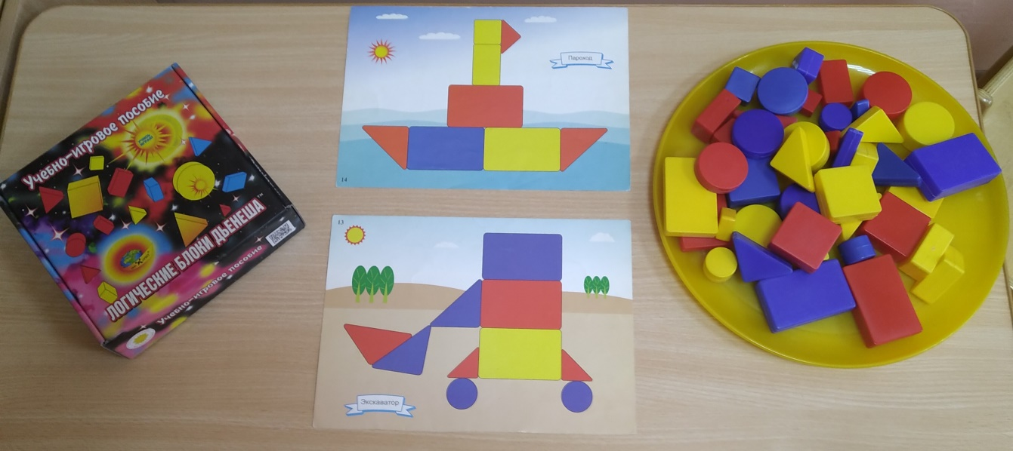
Пособие для игр математического содержания «Логические блоки Дьенеша» с набором таблиц:

Slide 4
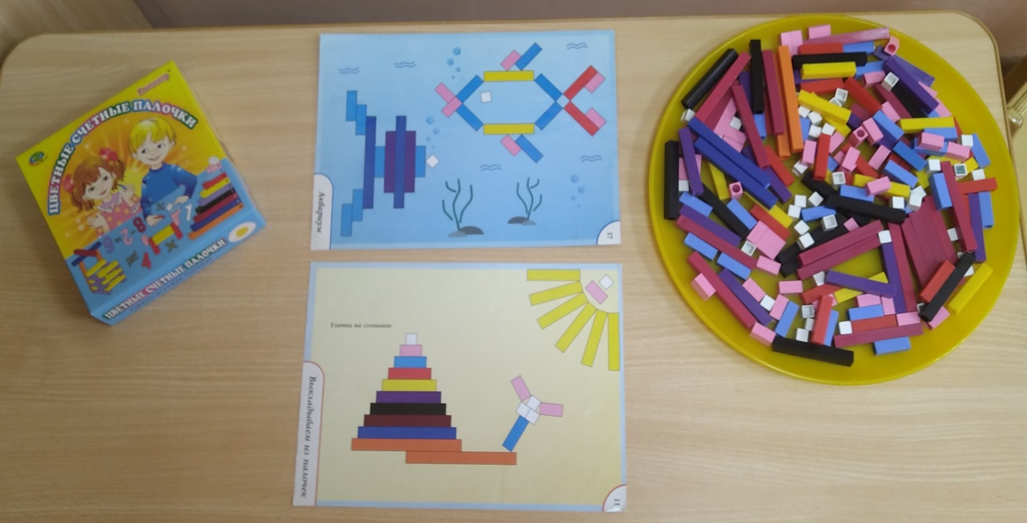
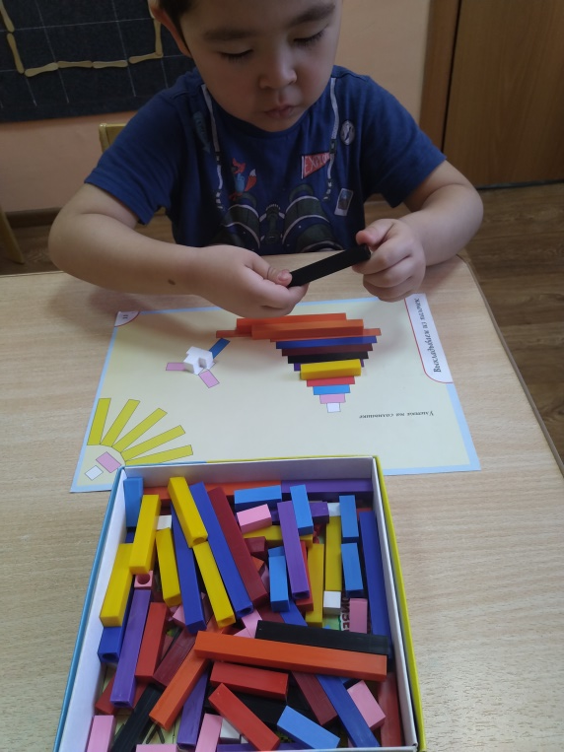
Пособие для игр математического содержания «Палочки Кюизенера» с набором таблиц:

Slide 5
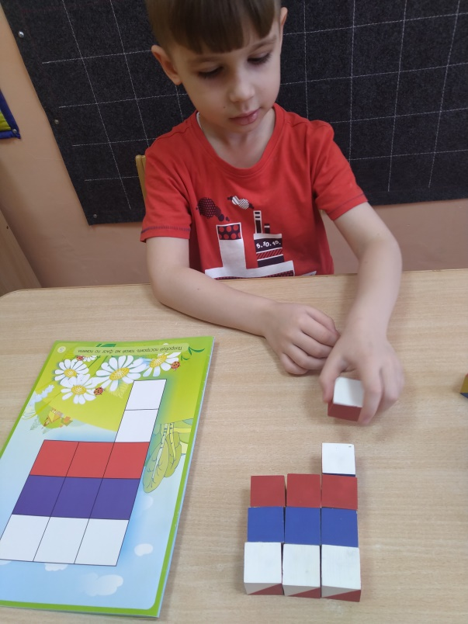
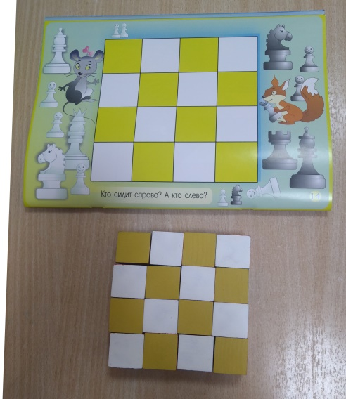
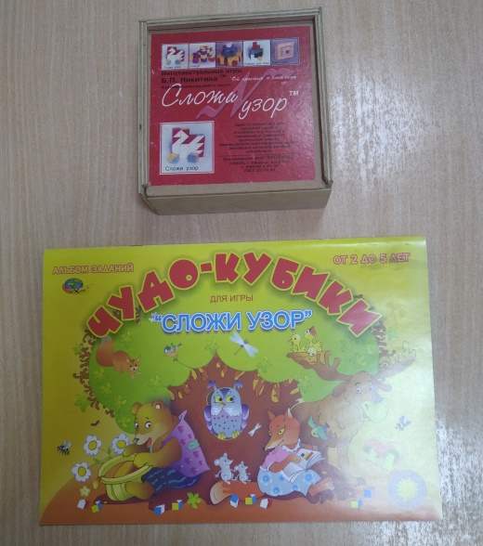
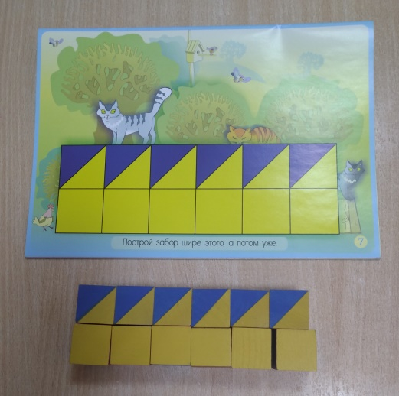
Пособие для игр математического содержания «Кубики Никитина «Сложи узор» с набором таблиц:

Slide 6
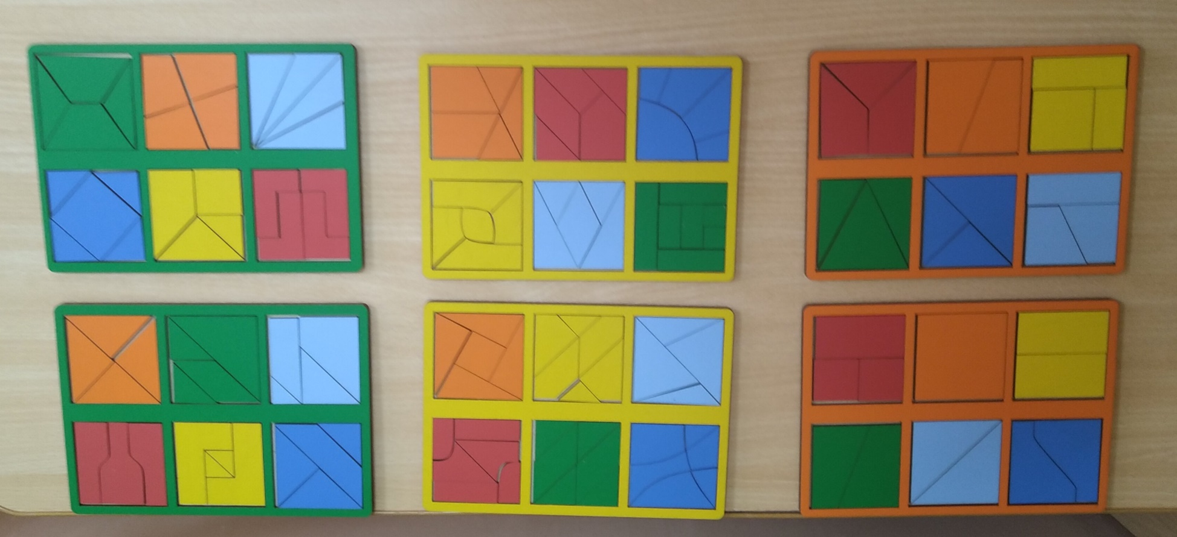
Развитие пространственной ориентировки, а также мыслительных операций: анализ. синтез с использованием квадратов Никитина:

Slide 7
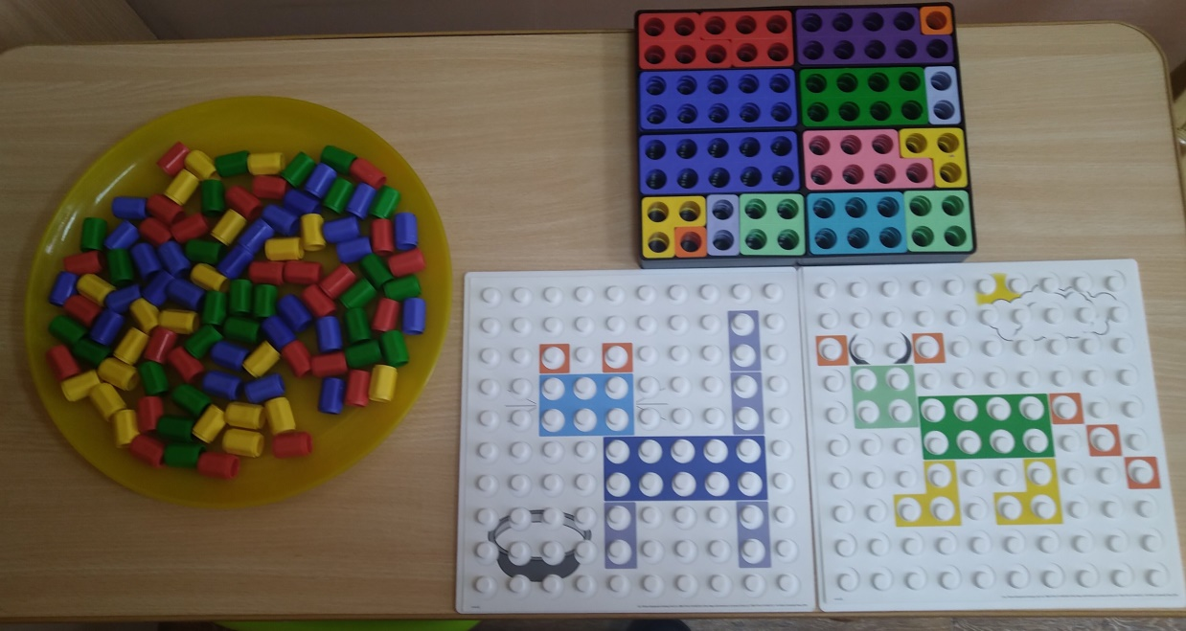
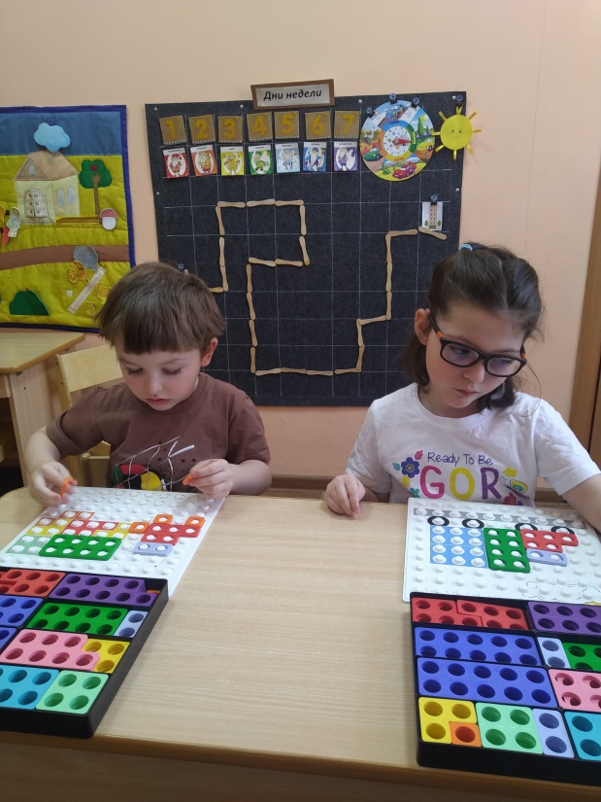
Пособие для игр математического содержания «Нумикон» с набором таблиц:

Slide 8
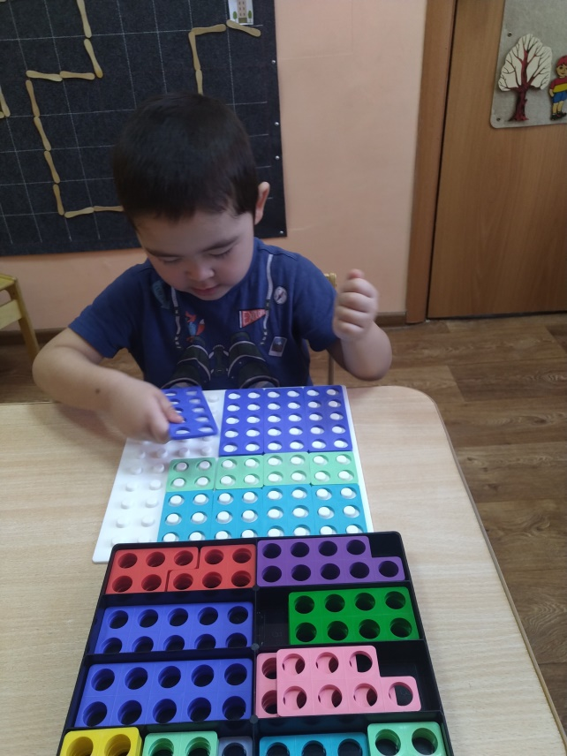
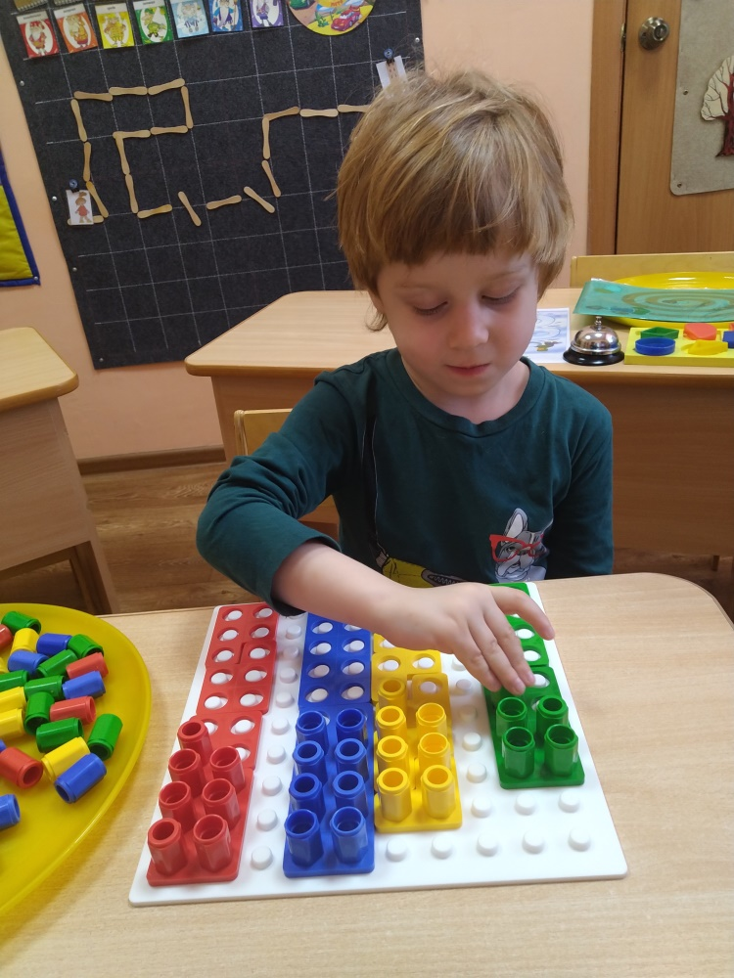
Игры на развитие цветовосприятия с пособием «Нумикон»:

Slide 9
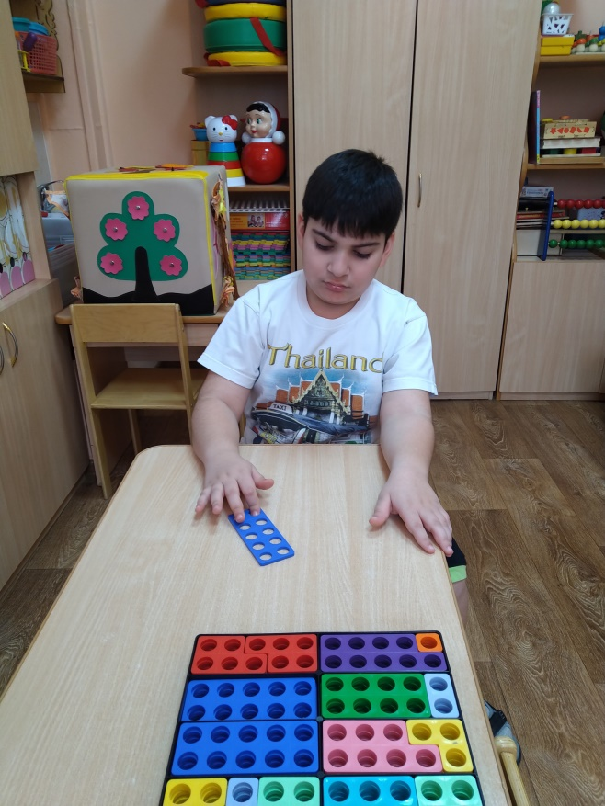
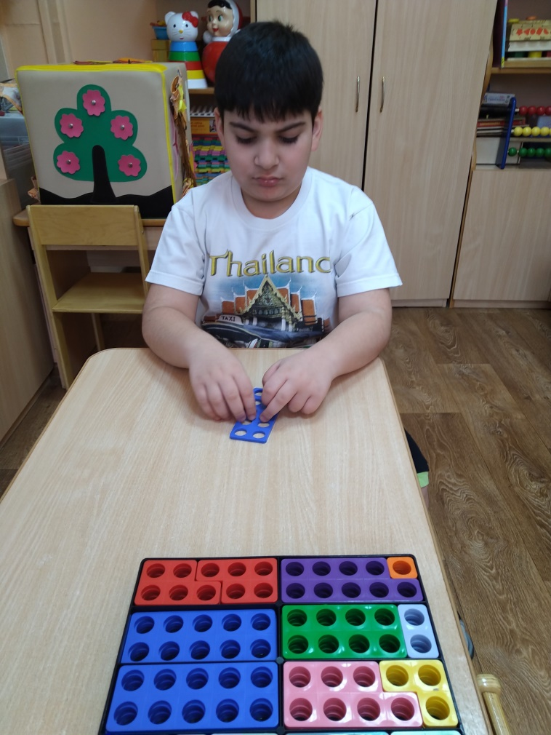
Шагание пальчиками и счёт движений с использованием пособия «Нумикон»:

Slide 10
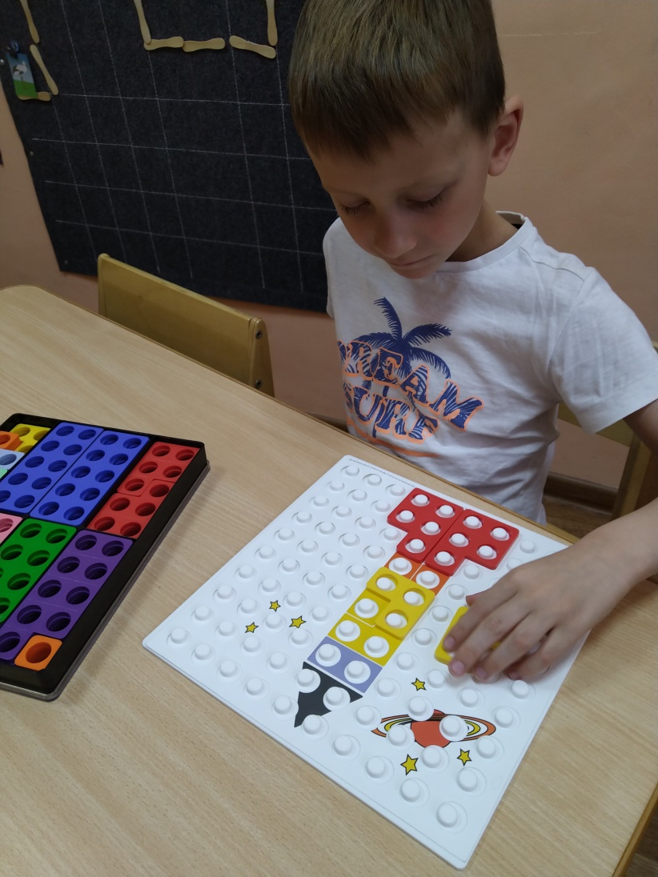
Игры на развитие цветовосприятия и пространственных представлений дошкольников с пособием «Нумикон»:

Slide 11
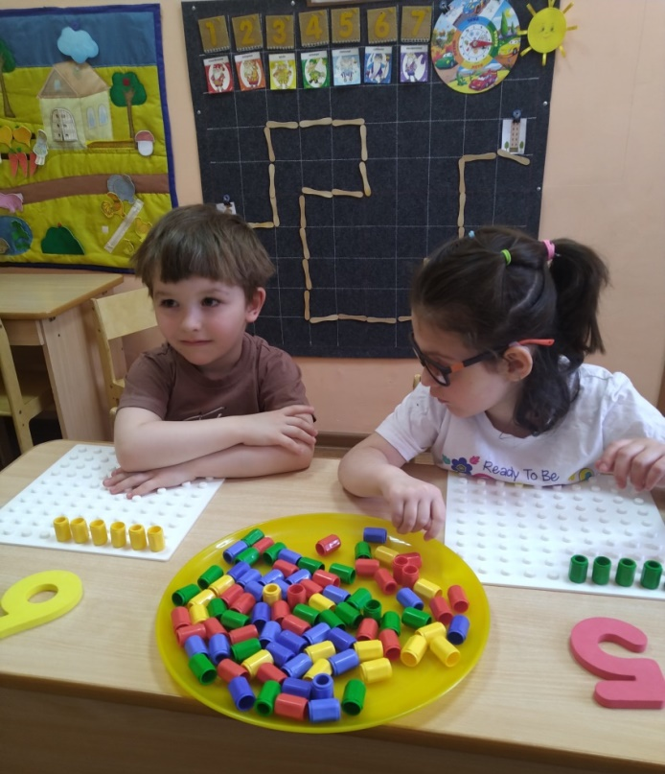
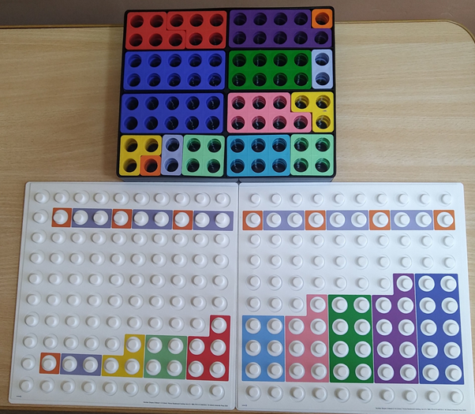
Игры на развитие умения соотносить цифру с количеством предметов с использованием пособия «Нумикон»:

Slide 12
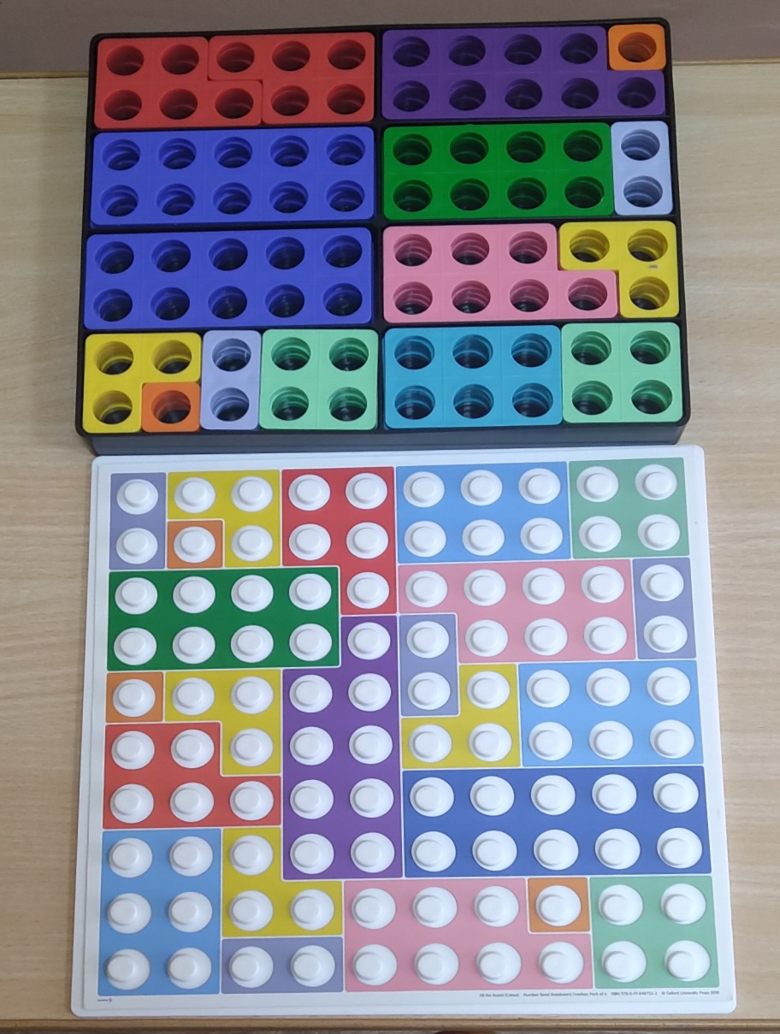
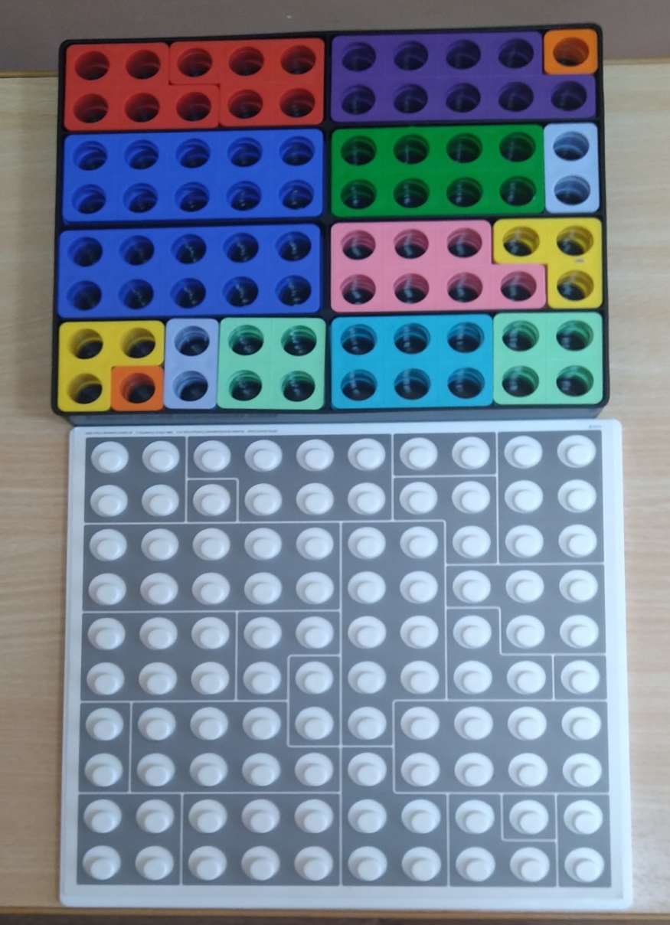
Игры с числами с использованием пособия «Нумикон»:

Slide 13
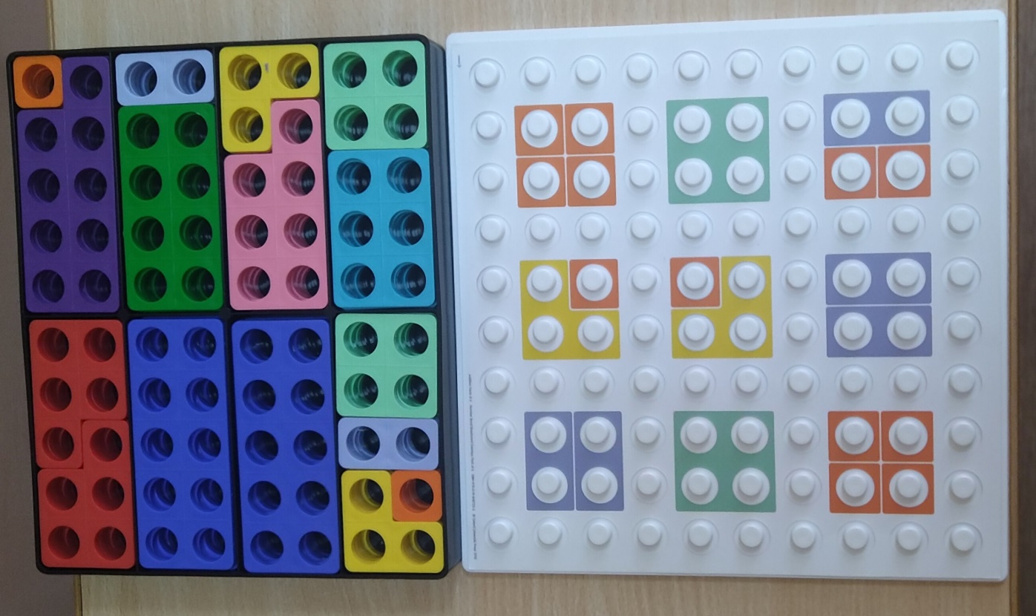
Изучение состава чисел с использованием таблиц и числовых решёток пособия «Нумикон»:

Slide 14
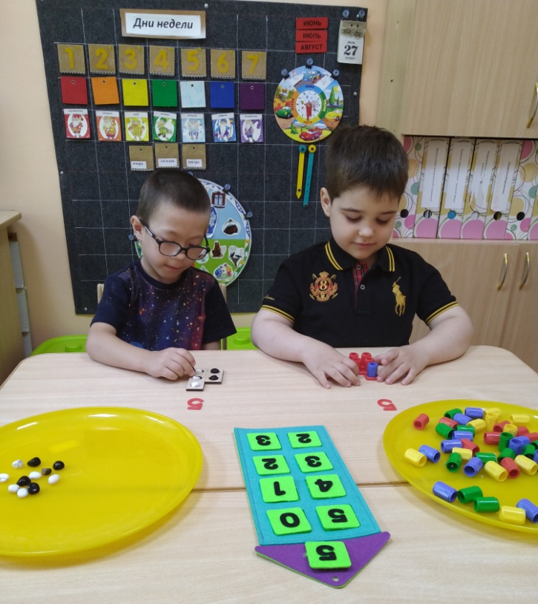
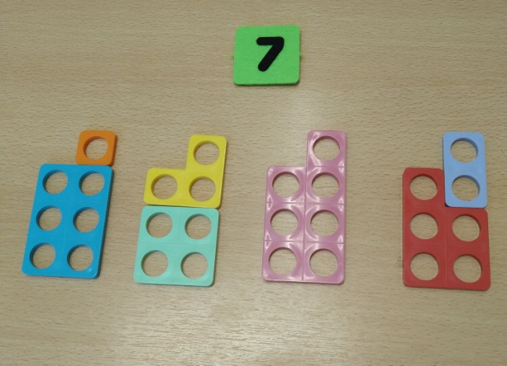
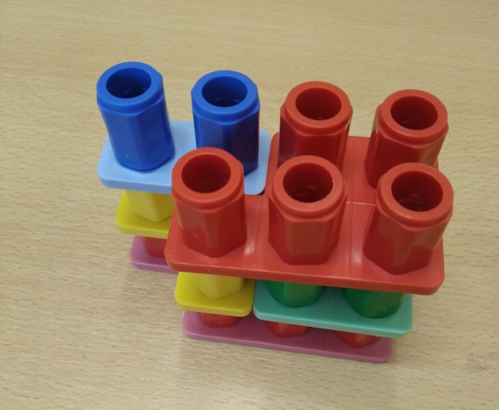
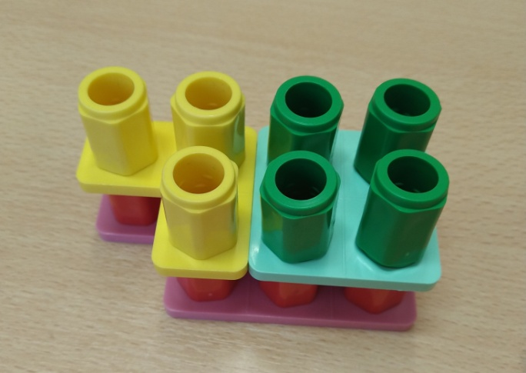
Изучение состава чисел с пособием «Нумикон»

Slide 15
Достигнутые результаты:
Использование представленных игр способствовало развитию специфических математических способностей – формированию так называемого «математического склада ума», способности рассуждать, мыслить математическими символами, гибкости мыслительных процессов, стремлению к ясности и простоте, экономичности и рациональности решений.

Slide 16
Спасибо за внимание

